Slide 1


Sinh Học
9

Slide 2
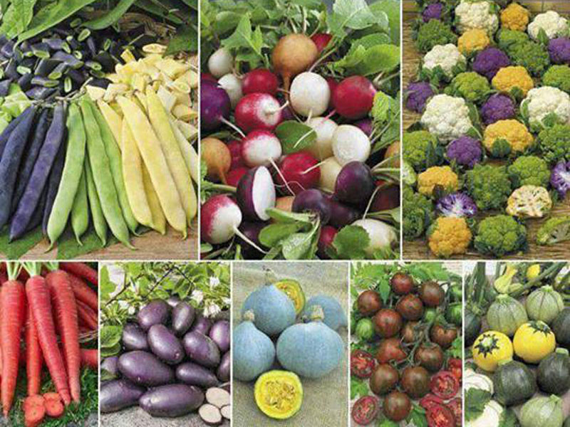

Slide 3
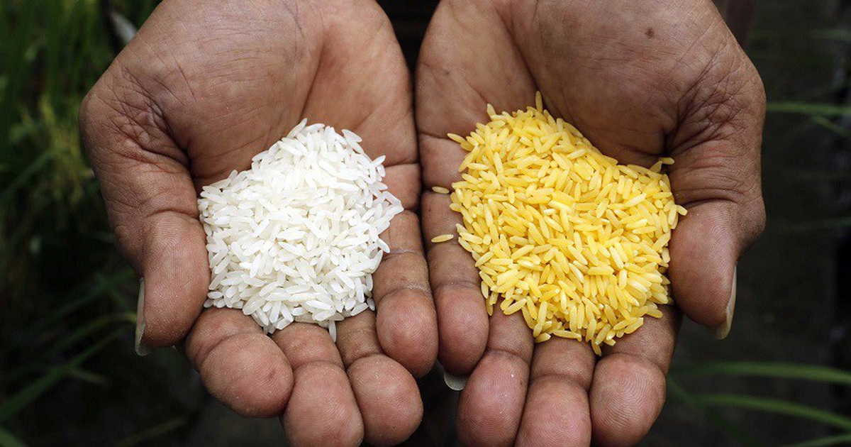

Slide 4
Bài 32: CÔNG NGHỆ GEN
I. Khái niệm kĩ thuật gen và công nghệ gen

Slide 5
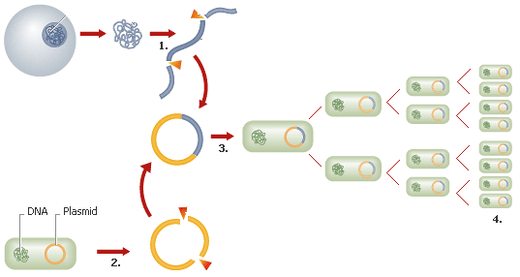
Ba giai đoạn của kỹ thuật cấy gen
1
Enzim cắt
6
Tách ADN_{nst}
tb cho
5
3
ADN tái tổ hợp
Chuyển
ADN_{tth} vào tb nhận
4
Enzim cắt
Tách plasmit
2
AND làm thể truyền
1.Đoạn ADN tách từ tế bào cho;
2. Phân tử ADN làm thể truyền
3. ADN tái tổ hợp; 4. ADN tái tổ hợp trong tế bào vi khuẩn
5. ADNdạng vòng (NST) của tế bào vi khuẩn
6. ADN tái tổ hợp của thế hệ tiếp theo.

Slide 6
Tế bào cho
1-Đoạn ADN tách từ TB cho
3- ADN tái tổ hợp
6
4- ADN tái tổ hợp trong TB vi khuẩn
5- ADN dạng vòng của VK
2- Phân tử ADN làm thể truyền
Hình 32: Sơ đồ chuyển gen vào tế bào vi khuẩn đường ruột (E. Coli)
Notes:
truoc bai so 1

Slide 7
I-Khái niệm kĩ thuật gen và công nghệ gen:
- Kĩ thuật gen là các thao tác tác động lên ADN để chuyển đoạn ADN mang 1 hoặc 1 cụm gen từ tế bào của loài cho sang tế bào của loài nhận nhờ thể truyền.
- Kĩ thuật gen gồm 3 khâu cơ bản:
+ Tách ADN NST của tế bào cho và tách ADN làm thể chuyền từ vi khuẩn, virut.
+ Cắt nối để tạo ADN tái tổ hợp nhờ enzim.
+ Chuyển ADN tái tổ hợp vào tế bào nhận và nghiên cứu sự biểu hiện của gen được chuyển.
- Công nghệ gen là ngành kĩ thuật về quy trình ứng dụng kĩ thuật gen.

Slide 8
II- Ứng dụng công nghệ gen:
1. Tạo ra các chủng vi sinh vật mới
- Kĩ thuật gen được ứng dụng để tạo ra các chủng vi sinh vật mới có khả năng sản xuất nhiều loại sản phẩm sinh học cần thiết (aa, prôtêin, kháng sinh, hoocmon...) với số lượng lớn và giá thành rẻ.

Slide 9
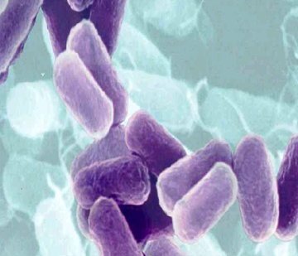
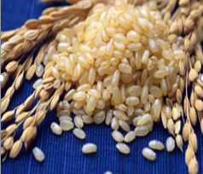
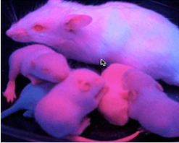
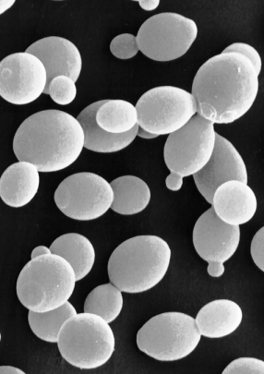
1 - Vi khuẩn E.Coli
2 - Gạo hạt vàng
3 - Chuột bạch biến đổi gen
4 – Nấm men

Slide 10
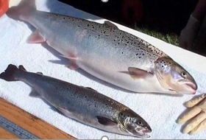
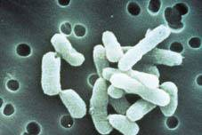
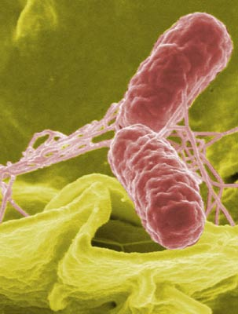
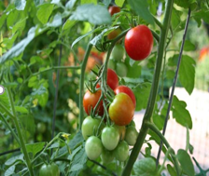
5-Cá Hồi biến đổi gen
6- Vi sinh vật lên men
7- Vi khuẩn salmonella
8 - Cây cà chua biến đổi gen

Slide 11
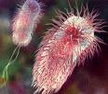
-Dùng E.coli và nấm men cấy gen mã hóa sản ra kháng sinh và hoomon Insulin chữa bệnh đái tháo đường.

Slide 12
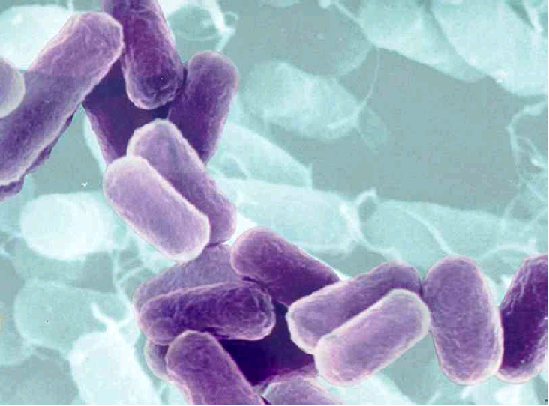
Vì sao tế bào nhận được dùng phổ biến là vi khuẩn E.coli ?
Vi khuẩn E. Coli sinh sản rất nhanh, sau 12 giờ 1 vi khuẩn ban đầu đã sinh ra 16 triệu vi khuẩn mới nên lượng insulin do ADN tái tổ hợp mã hoá được tổng hợp lớn, làm giảm giá thành insulin.

Slide 13
2. Tạo giống cây trồng biến đổi gen:
- Bằng kĩ thuật gen, người ta đưa nhiều gen quy định đặc điểm quý như: năng suất cao, hàm lượng dinh dưỡng cao, kháng sâu bệnh .... vào cây trồng.
VD: Cây lúa được chuyển gen quy định tổng hợp bêta carooten (tiền vitamin A) vào tế bào cây lúa, tạo giống lúa giàu vitamin A.
- Ở Việt Nam chuyển gen kháng sâu bệnh, tổng hợp vitamin A... vào 1 số cây lúa, ngô, khoai, cà chua, đu đủ...

Slide 14
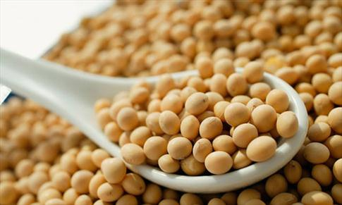
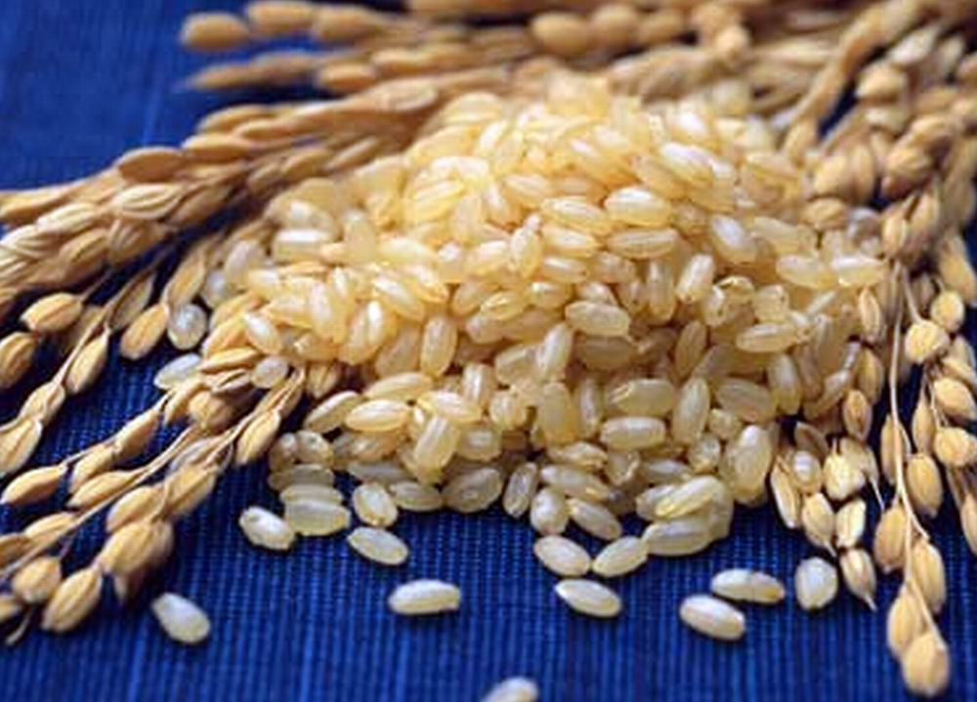
Giống đậu tương của pháp
Giống lúa đã được biến đổi gen có hàm lượng Fe tăng gấp 3 lần đã khắc phục tình trạng thiếu Fe và thiếu máu ở người

Slide 15
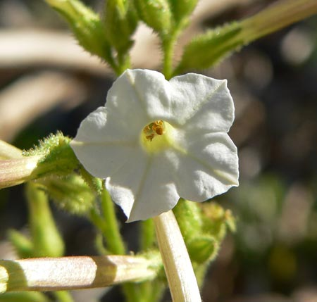
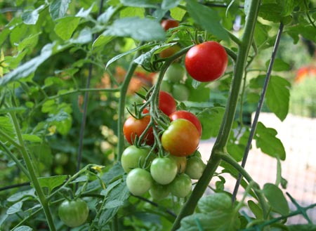
Cây thuốc lá cảnh (Petunia hybrida)
Cây cà chua biến đổi gen chứa chất flavonol chống bệnh ung thư và bệnh tim mạch.

Slide 16

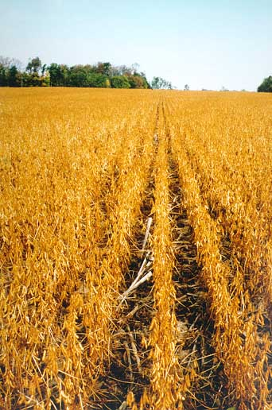
2-Tạo giống cây trồng biến đổi gen:
Cây đậu tương biến đổi gen:
+ Kháng sâu
+ Kháng bệnh (insect resitance )
+ Góp phần làm giảm lượng thuốc trừ sâu (bảo vệ môi trường, giảm chi phí.. )

Slide 17
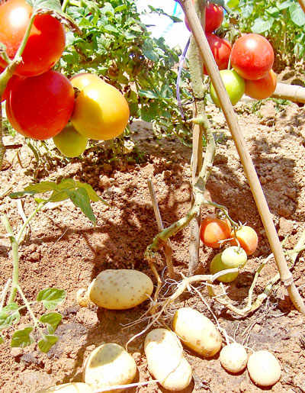
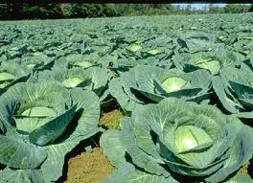
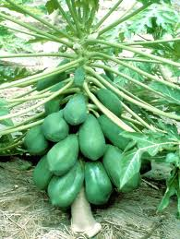
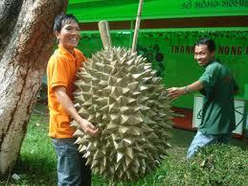
Ỏ Việt Nam chuyển gen kháng rày nâu kháng bệnh bạc lá , tổng hợp vitamin A, gen chín sớm.. Vào một số cây trồng

Slide 18
3. Tạo động vật biến đổi gen:
- Ứng dụng kĩ thuật gen chuyển gen vào động vật nhằm tăng năng suất, chất lượng sản phẩm, tạo ra các sản phẩm phục vụ trực tiếp cho đời sống con người.
- Chuyển gen vào động vật còn rất hạn chế.

Slide 19
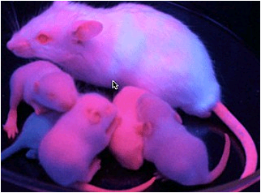
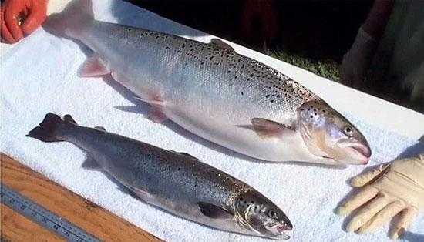

Slide 20
I-Khái niệm kĩ thuật gen và công nghệ gen:
1-Khái niệm kĩ thuật gen:
2-Khái niệm công nghệ gen:
II- Ứng dụng công nghệ gen:
1-Tạo ra các chủng vi sinh vật mới
2-Tạo giống cây trồng biến đổi gen:
3-Tạo động vật biến đổi gen:
III- Khái niệm công nghệ sinh học:
- Công nghệ sinh học là ngành công nghệ sử dụng tế bào sống và các quá trình sinh học để tạo ra các sản phẩm sinh học cần thiết cho con người.
- Công nghệ sinh học gồm 7 lĩnh vực (SGK).
- Vai trò của công nghệ sinh học vào từng lĩnh vực SGK.

Slide 21
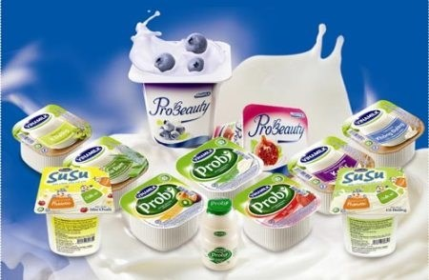
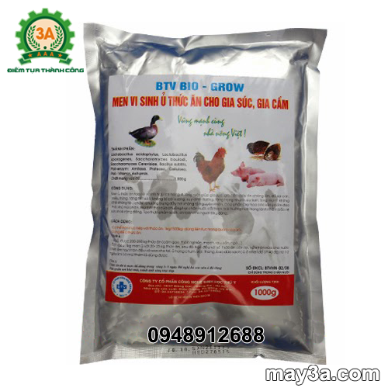
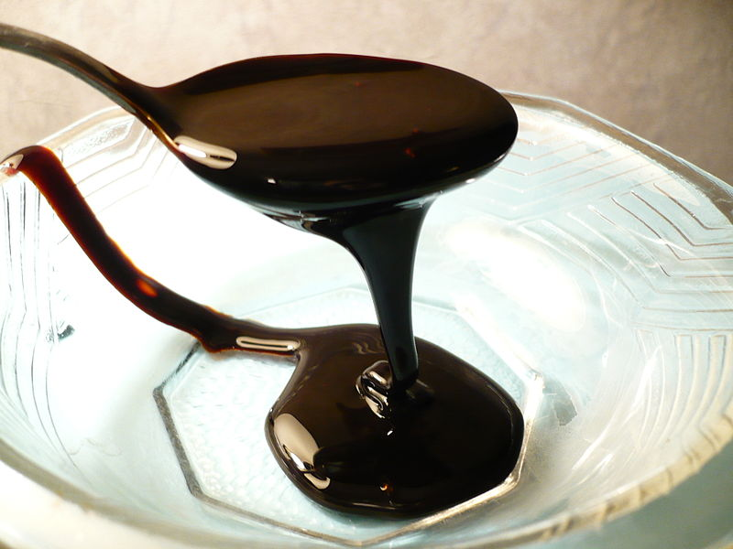
Công nghệ
lên men

Slide 22
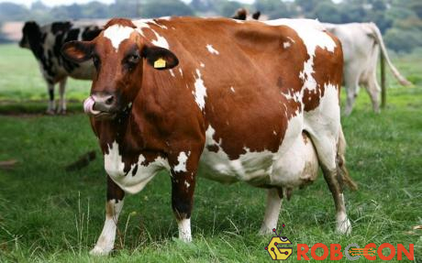
Công nghệ chuyển nhân vào phôi

Slide 23
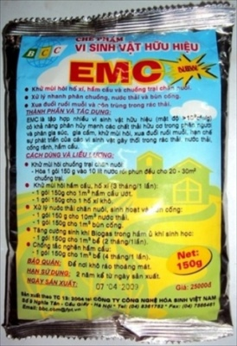
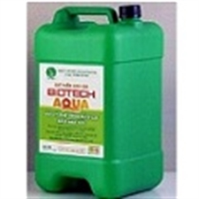
Công nghệ sinh học
xử lý môi trường

Slide 24
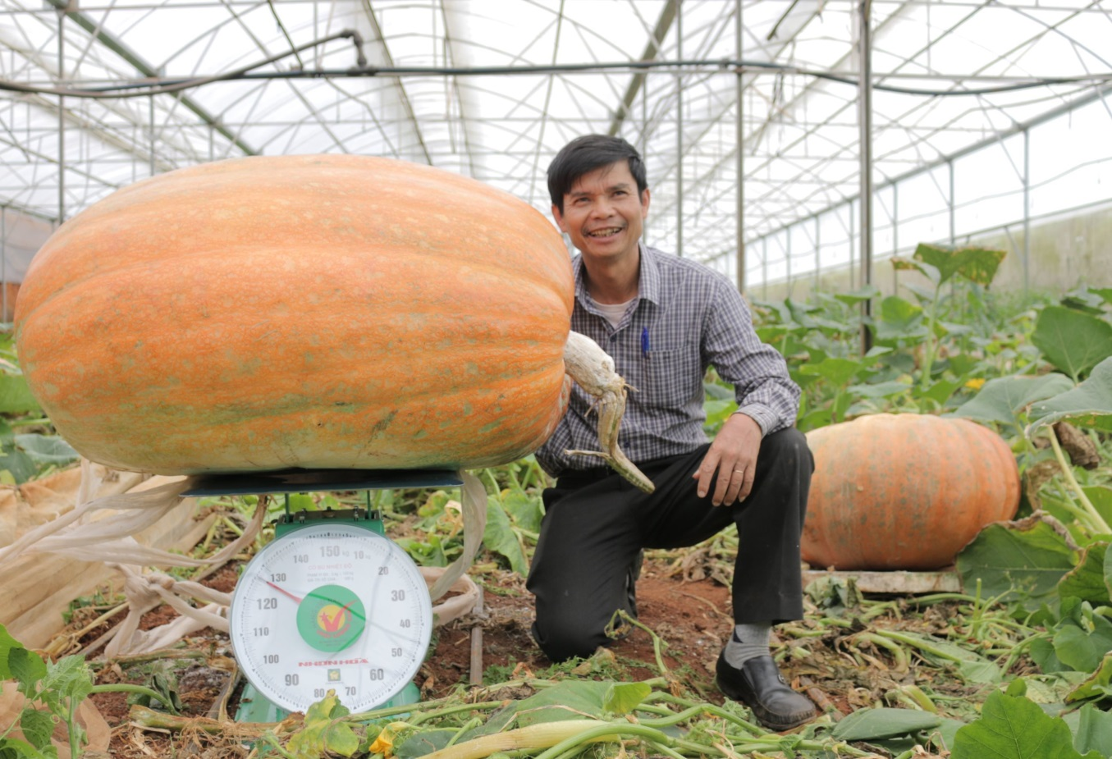
Công nghệ cao áp dụng trong nông nghiệp

Slide 25
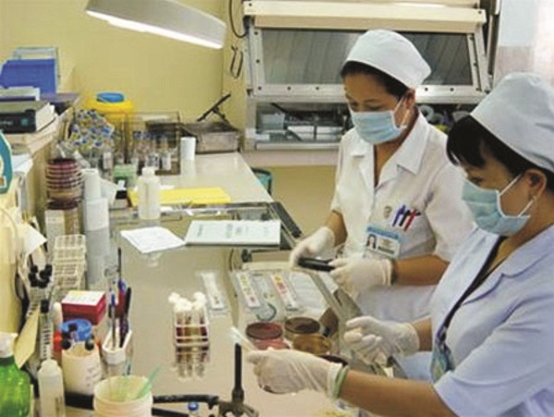
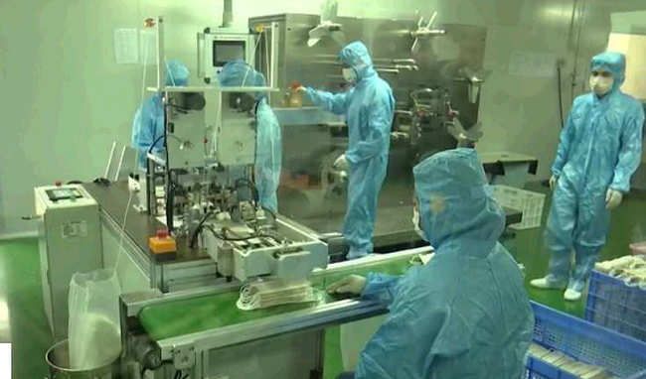
Công nghệ sinh học y dược

Slide 26
Kỹ thuật gen: Là các thao tác tác động lên ADN để chuyển một đoạn ADN mang một hoặc một cụm gen từ tế bào của loài cho sang tế bào của loài nhận nhờ thể truyền.
Kỹ thuật gen gồm 3 khâu
Công nghệ gen: Là ngành kỹ thuật về quy trình ứng dụng kỹ thuật gen.
KN về KTG và CNG
Công nghệ gen
Ứng dụng của CNG
1/ Tạo ra các chủng vi sinh vật mới
2/ Tạo giống cây trồng biến đổi gen
3/ Tạo động vật biến đổi gen
KN về CNSH
Công nghệ sinh học là hướng ưu tiên đầu tư và phát triển trên thế giới và ở Việt Nam vì ngành công nghệ này có hiệu quả kinh tế và xã hội cao

Slide 27
Câu 1: Trong phương pháp kĩ thuật gen, ADN tái tổ hợp được tạo ra bằng cách
A. gắn ADN thể cho vào ADN thể truyền.
B. gắn ADN thể cho vào ADN thể nhận.
C. gắn ADN thể cho vào NST thể nhận.
D. gắn NST thể cho vào ADN thể truyền.
Câu 2: Ứng dụng nào sau đây không thuộc lĩnh vực ứng dụng công nghệ gen?
A. Tạo các chủng vi sinh vật mới.
B. Tạo giống cây trồng biến đổi gen.
C. Tạo động vật mang gen mới.
D. Nhân bản vô tính ở động vật

Slide 28
Câu 3: Mục đích của kĩ thuật di truyền là
A. Gây ra các đột biến gen.
B. Chuyển các gen tốt từ loài này sang loài khác.
C. Tạo biến dị tái tổ hợp.
D. Gây ra các đột biến NST.
Câu 4: Hoạt động nào sau đây không phải là lĩnh vực của công nghệ sinh học
A. Công nghệ sinh học xử lí môi trường và công nghệ gen.
B. Công nghệ lên men và công nghệ enzim/prôtêin .
C. Công nghệ tế bào và công nghệ chuyển nhân,chuyển phôi.
D. Công nghệ hóa chất.

